Slide 1

Анализ пользователей Netflix по странам

Slide 2
2 500 пользователей из 10 стран — стабильная клиентская база
Страна
Пользователи
Средний возраст
Доход/мес
Рекомендации:
Сосредоточиться на удержании существующих пользователей через программы лояльности и улучшение сервиса.
Разработать стратегии для привлечения новых пользователей, чтобы увеличить общую базу клиентов.
США
451
39
$14,800
Испания
451
37
$13,400
Канада
302
41
$9,200
Другие
1296
38
$39,600
Netflix представлен в 10 странах с общей аудиторией 2 500 подписчиков. Анализ охватывает ключевые характеристики пользователей.
Это позволяет точно сегментировать аудиторию и выявить точки роста.

Slide 3
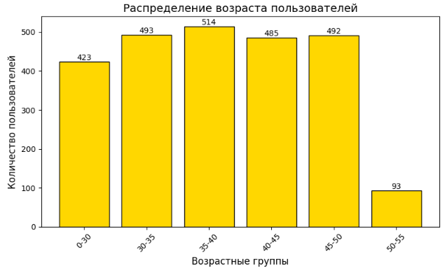
Основное ядро аудитории — пользователи от 30 до 50 лет
Рекомендации:
Сосредоточить маркетинговые усилия на группах 35–40 лет и 30–35 лет, так как они составляют основную часть аудитории.
Разработать стратегию привлечения более молодой аудитории (группа 0–30 лет) через социальные сети и студенческие программы.
Провести анализ потребностей возрастной группы 50–55 лет, чтобы увеличить её вовлечённость.
70% подписчиков — зрелая и активная аудитория. Максимальная концентрация наблюдается в возрасте 35–40 лет.
Эта группа формирует основу доходов компании и демонстрирует наивысший уровень лояльности.

Slide 4
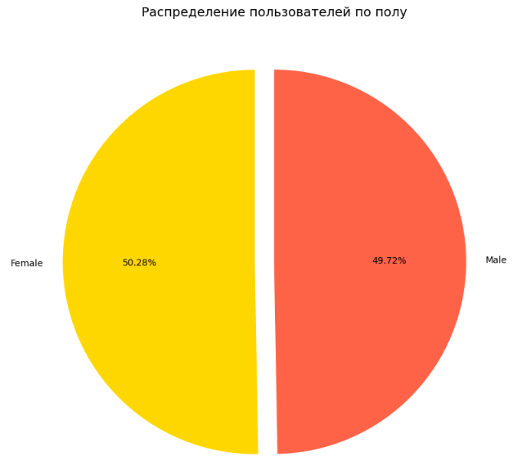
Гендерная структура — равное распределение
Рекомендации:
При разработке маркетинговых стратегий учитывать равномерное распределение полов.
Создавать контент, который будет интересен как мужчинам, так и женщинам, чтобы поддерживать баланс аудитории.
Провести дополнительный анализ предпочтений контента для каждой группы, чтобы выявить возможные различия в интересах.
Половое распределение практически идеально: 50.3% женщин и 49.7% мужчин.
Пол не влияет на поведенческие различия — контент потребляется равномерно всеми группами.

Slide 5
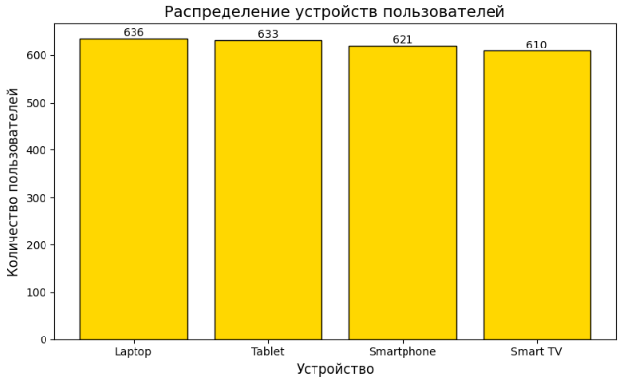
Наиболее используемые устройства — ноутбуки, планшеты и смартфоны
Рекомендации:
Сосредоточить усилия на улучшении пользовательского опыта на ноутбуках, так как они занимают лидирующую позицию.
Разработать стратегии для увеличения вовлечённости пользователей Smart TV, например, улучшить интерфейс приложения для телевизоров или предложить эксклюзивный контент.
Поддерживать оптимизацию мобильного приложения для смартфонов и планшетов, учитывая их значительную долю среди устройств.
ТОП-3 устройства: ноутбуки (636), планшеты (633) и смартфоны (621).
Смарт-ТВ уступает, но сохраняет стабильную долю в общем использовании.

Slide 6
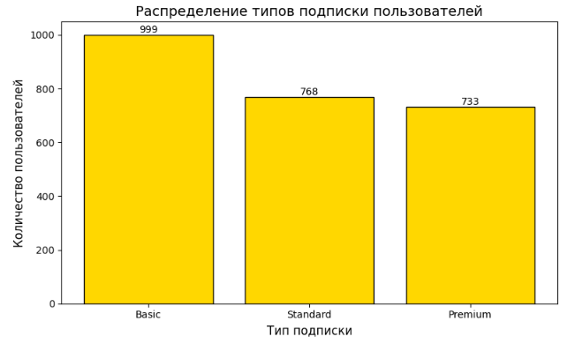
Подписка “Basic” — выбор большинства
Basic
Standard
39.8% пользователей
31.5% пользователей
Лидирует во всех странах и возрастных группах
Популярен в Великобритании и Мексике
Premium
28.7% пользователей
Предпочитают пользователи из Франции и Испании
Почти 40% пользователей выбрали тариф Basic. Он лидирует во всех странах.
Рекомендации:
Продолжить продвижение тарифа "Basic" как доступного решения, чтобы сохранить его лидерство.
Увеличить привлекательность тарифов "Standard" и "Premium" за счёт добавления уникальных функций или контента.
Провести анализ причин выбора тарифа "Basic", чтобы понять, какие факторы делают его наиболее популярным.
Standard и Premium — менее популярны, но значимы в отдельных регионах.

Slide 7
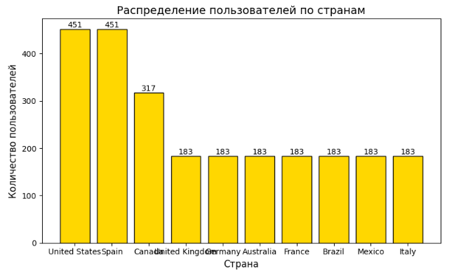
США и Испания — ключевые рынки Netflix
451
451
302
США
Испания
Канада
Крупнейший рынок
Стратегический европейский рынок
Стабильный северо-американский рынок
1296
США и Испания обеспечивают по 451 пользователю каждая. Канада, Великобритания и Мексика показывают средний уровень проникновения.
Другие страны
Рекомендации:
- Усилить маркетинговые кампании в США и Испании для удержания лидирующих позиций и дальнейшего роста аудитории.
- Разработать стратегию для увеличения количества пользователей в Канаде, чтобы приблизить её к лидерам.
- Провести анализ потребностей пользователей в странах с одинаковым количеством (183) для выявления возможностей роста.
Включая Великобританию и Мексику

Slide 8
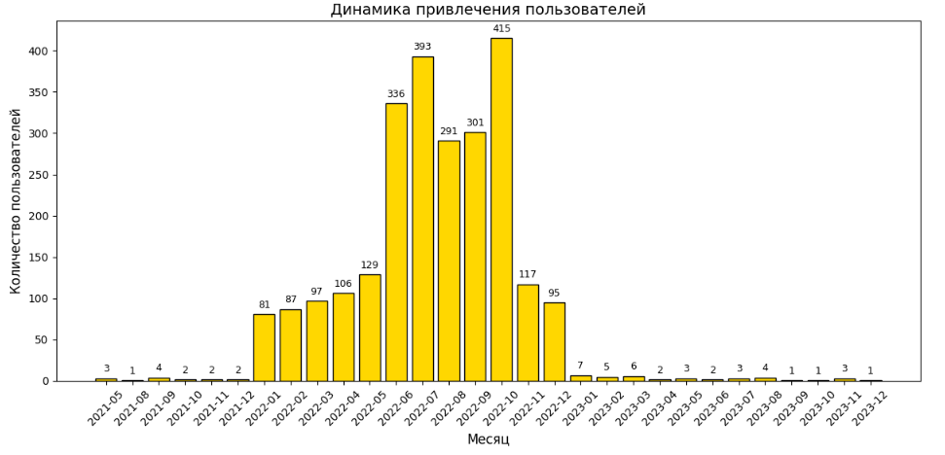




Динамика роста пользовательской базы
Март 2022
Начало активного роста
Октябрь 2022
Пик привлечения
Ноябрь 2022
Стабилизация
2023 год
Замедление динамики
Основной рост новых пользователей пришёлся на март–октябрь 2022. После ноября наблюдается стабильная, но слабая динамика.
Требуется новая волна маркетинговой активности для стимулирования роста.

Slide 9
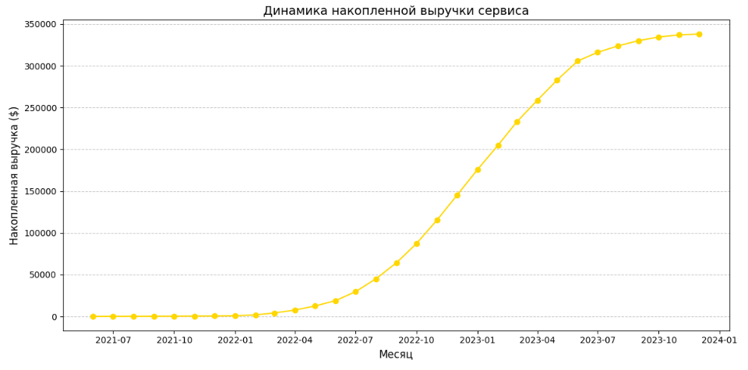
Прирост подписчиков замедлился после пика в октябре 2022
Рост
Март-Октябрь 2022 — стабильное увеличение выручки
Пик
Ноябрь 2022 — максимальные показатели доходности
Стабилизация
2023 год — выручка достигла плато в $338,000
Совокупная выручка превысила $338,000. Пиковые поступления зафиксированы в ноябре 2022.
В 2023 году наблюдается замедление, требующее стратегической реактивации пользователей.

Slide 10
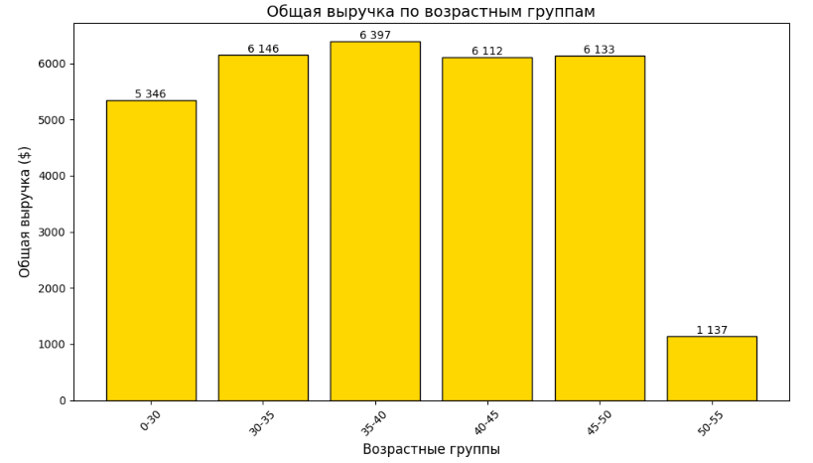
Самые доходные — 35–40 лет
Рекомендации:
Сосредоточить маркетинговые усилия на возрастных группах 35–40 лет, 30–35 лет, и 45–50 лет, так как они приносят максимальную выручку.
Провести анализ причин низкой активности группы 50–55 лет, чтобы понять, как можно увеличить их вовлечённость.
Рассмотреть стратегии привлечения более молодой аудитории (группа 0–30 лет), например, через студенческие скидки или контент для молодёжи.
Группа 35–40 лет приносит $6,397 в месяц. Сравнимый вклад дают группы 30–35 и 45–50 лет.
Пользователи 50–55 лет демонстрируют наименьшую активность по выручке.

Slide 11

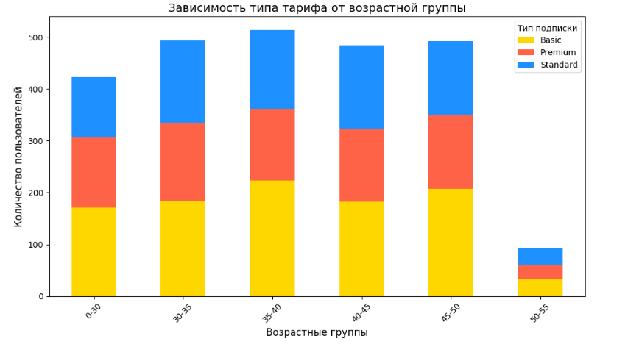





Возраст влияет на выбор подписки
50+ лет
Преимущественно Basic
30-50 лет
Равномерное распределение
До 30 лет
Basic или Premium
Молодёжь (до 30) выбирает либо Basic, либо Premium. Зрелые группы более равномерно распределены между всеми типами подписок.
Старшая возрастная группа демонстрирует наименьшую активность в выборе продвинутых подписок.

Slide 12
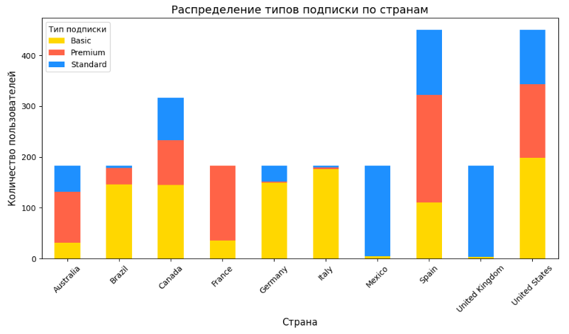



Поведение по странам: разные предпочтения в подписках
Франция и Испания
Предпочитают Premium-подписку
Великобритания и Мексика
Доминирует Standard-подписка
США, Германия и Италия
Выбирают Basic-подписку
Premium предпочитают пользователи из Франции и Испании. Standard доминирует в Великобритании и Мексике.
Basic является предпочтительным выбором для пользователей из США, Германии и Италии.

Slide 13




Ключевые рекомендации
Удержание
Рост выручки
Расширение
Контент
Персонализированные кампании для зрелых групп 35-50 лет
Акцент на Premium-пользователей в Европе
Вовлечение возрастной группы 50+ и молодёжи
Оптимизация под мобильные устройства и планшеты
Стратегический фокус следует направить на удержание ядра аудитории через персонализацию и расширение менее активных сегментов.
Необходимо оптимизировать контент под мобильные платформы для повышения вовлечённости.

Slide 14
Спасибо за внимание!
Проект выполнен: Стёганцев Сергей
📬 Email: SStegancev@yandex.ru
💬 Telegram: @SergeiST_pro

